Slide 1

Европейски образователен
проект

Slide 2

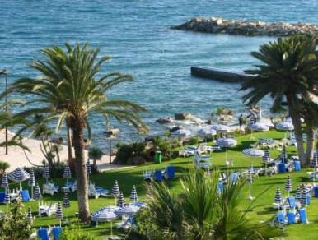
Кипър
Обща информация
История
География и население
Управление
Икономика
Други данни
Забележителности

Slide 3
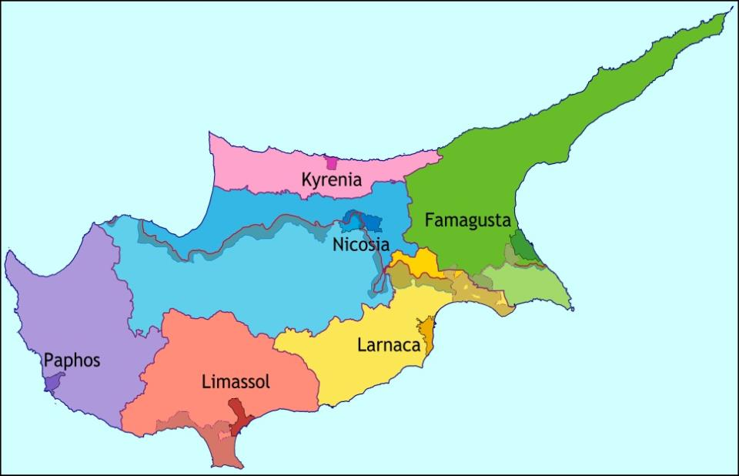
Обща информация
Република Кипър ( остаряло българско наименование: Кипрос ) е държава, разположена на остров Кипър. Двата основни и официални езика в Република Кипър са гръцкият и турският, но на острова се говорят също английски и руски. Остров Кипър е разделен на две части - Република Кипър, член на ЕС, както и Севернокипърска турска република, която няма официално международно признание.

Slide 4
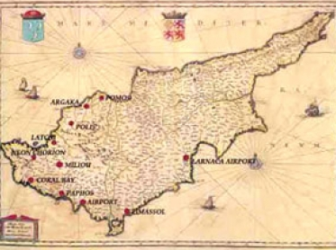
Кипър е известен като островът на Афродита, богинята на любовта и красотата, която според легендите е родена тук.
Кипър е населен от още от зората на човешката цивилизация. Владян от Рим, древна Гърция, Египет, Османската империя, Венеция и др. народи през един или друг период от своята история. Съответно влиянието на тези многообразни култури може да се наблюдава върху намерените артефакти и произведения на изкуството.

Slide 5
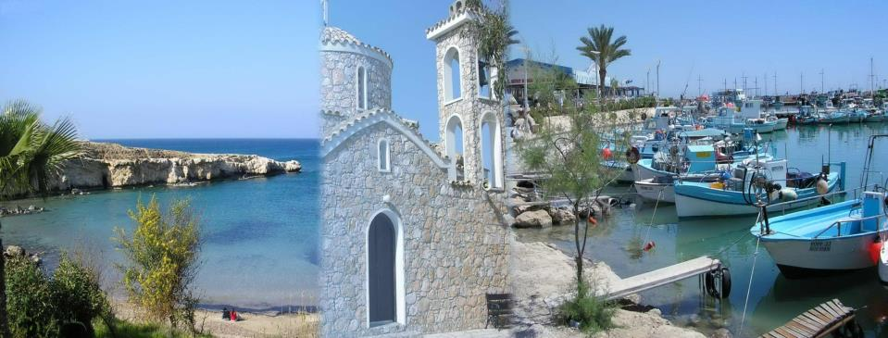
Кипър е най-големият остров в източното Средиземноморие, разположен на юг от Турция.
Дълги години Кипър е пресечна точка между Европа, Азия и Африка, и все още на острова има многобройни следи от последователни цивилизации — римски театри; византийски църкви и манастири, замъци на кръстоносци, отомански джамии и праисторически хабитати.
Основните икономически дейности на острова са туризмът, износът на текстилни и занаятчийски изделия и търговското корабоплаване. Традиционните занаяти включват изработката на бродерии, грънци и медни изделия.

Slide 6
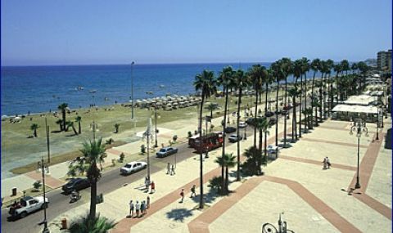
Кипър - красивият остров на Средиземноморието
Заема площ от 9250 кв.км.
Населението е от около 785 000 жители.
Официалните езици са гръцки и турски, като трети официален език се говори английски език.
Климатът е субтропичен.През зимата дневните температури са 17-18 градуса.
Столица: Никозия

Slide 7
Забележителности
В град Лимасол, който е вторият град на острова по големина има средновековен музей: множество църкви и крепости запазени от античността.
Лимасол е разположен на южния бряг на острова.
Замъкът Колоси е военна архитектура, запазила се на остров Кипър.
Град Пафос е столицата на Александър Велики и родното място на митологичната Афродита. Замъкът Пафос е свързан с пристанището посредством извит мост.

Slide 8
Замък Колоси
Залива на Лимасол
Замък Пафос

Slide 9
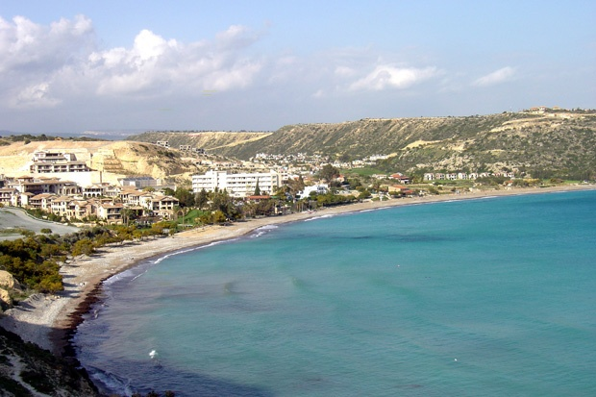

Slide 10
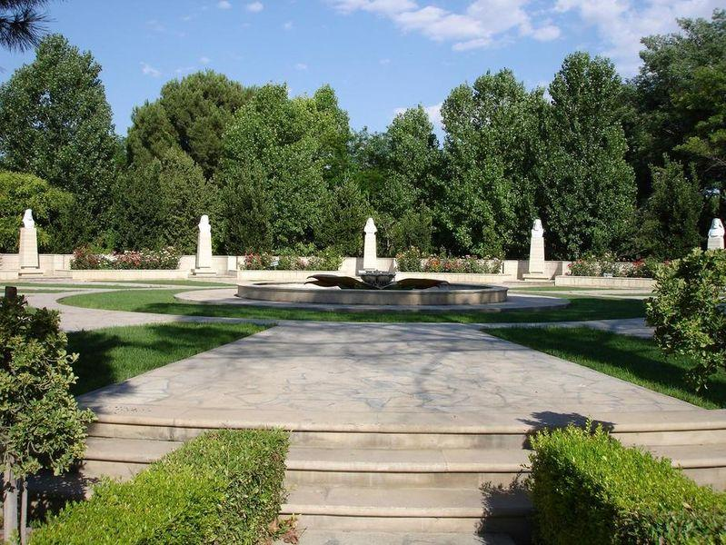
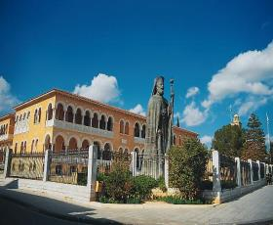
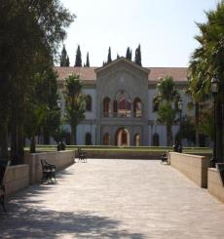
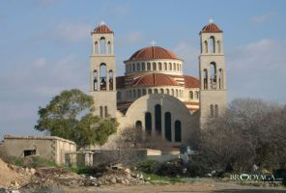
Никозия е столицата на Република Кипър. Намира се почти в централен Кипър.
В древността и през първите християнски векове Никозия е била позната под името Лидра. Става столица на Кипър през късната византийска епоха (11век). Династията на Лузиниян я превръща във великолепен град с кралски дворци и над 50 църкви. В центъра на града старата Хора, опасана от венецианските стени от 16 век, се намират музеи, стари църкви, средновековни крепости,там се съхранила спокойно течащата атмосфера на миналото. Извън стените новият град, предлагащ съвременен комфорт, живее в космополитен ритъм. Никозия продължава да е единствената разделена на две столица в света.

Slide 11
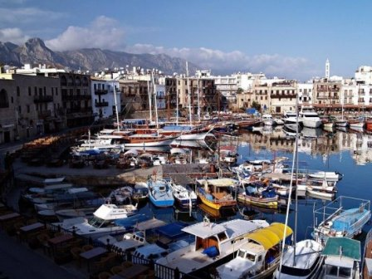
Лимасол

Slide 12
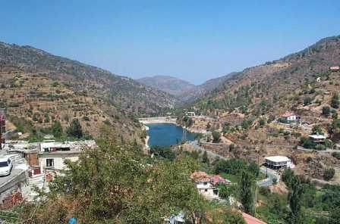
Планината Троодос

Slide 13
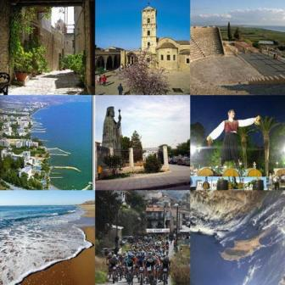
Различни части на Кипър

Slide 14
За вас са изработили :
Димитър Димитров и
Мария Момчева
9д клас

Slide 15


